Slide 1
Động lực tăng năng suất ở Việt Nam
Vai trò của thể chế, chính sách thị trường lao động
Felix Weidenkaff, Văn phòng khu vực châu Á và Thái Bình Dương, Tổ chức Lao động Quốc tế
Để biết thêm thông tin: Xem thêm Chương trình Hệ sinh thái năng suất vì Việc làm Bền vững Việt Nam của ILO

Slide 2
Xu hướng năng suất lao động trong viễn cảnh toàn cầu
Xu hướng giảm tỷ lệ tăng năng suất trong dài hạn đang diễn ra trên toàn cầu ở hầu khắp các khu vực trên thế giới đặt ra nhiều thách thức về mặt chính sách Thay đổi môi trường kinh tế vĩ mô toàn cầu: Áp lực lạm phát, căng thẳng địa chính trị, giá lương thực/năng lượng, cam kết giảm phát thải khí nhà kính và các nguồn lực đầu tư cần thiết Hạn chế về tài nguyên trong một thế giới việc làm thay đổi nhanh chóng (môi trường và biến đổi khí hậu, nhân khẩu học, thay đổi công nghệ, toàn cầu hóa) Tại sao năng suất lại quan trọng: Vòng tròn năng suất, việc làm và phát triển, bao gồm mức sống và giảm nghèo
Chỉ số SDG 8.2.1 - Tốc độ tăng trưởng sản lượng hàng năm trên mỗi lao động (GDP không đổi 2017 quốc tế theo PPP) (%)
Nguồn: ILO (2023) Triển vọng việc làm và xã hội trên toàn thế giới: Xu hướng 2023; ILO (2021) . Cơ quan chủ quản về Việc làm bền vững và năng suất, Kỳ họp thứ 341, tháng 3/2021; Số liệu dựa trên ILOSTAT, SDG chỉ số thị trường lao động

Slide 3
Năng suất lao động ở Việt Nam so với một số nền kinh tế ASEAN
Xu hướng năng suất ở Việt Nam
Phát triển kinh tế bền vững và tăng trưởng năng suất trong những thập kỷ qua Chuyển đổi cơ cấu là động lực thúc đẩy năng suất trong những thập kỷ qua cùng với sự tăng trưởng liên tục của lực lượng lao động Năng suất lao động của Việt Nam vẫn tương đối thấp so với một số nền kinh tế khác ở Đông Nam Á. Các thách thức liên quan đến năng suất khá đa dạng theo từng phân khúc doanh nghiệp: Năng suất của khu vực nhà nước và FDI so với khu vực tư nhân trong nước và hộ kinh doanh
Sản lượng trên mỗi công nhân (GDP không đổi quốc tế tính theo PPP 2017)
Nguồn: ILO (2023) Động lực mới thúc đẩy tăng năng suất ở Việt Nam: Vai trò của thể chế và chính sách thị trường lao động. Số liệu dựa trên ước tính của ILOSTAT, ILO mô hình hóa, tháng 11/2022

Slide 4
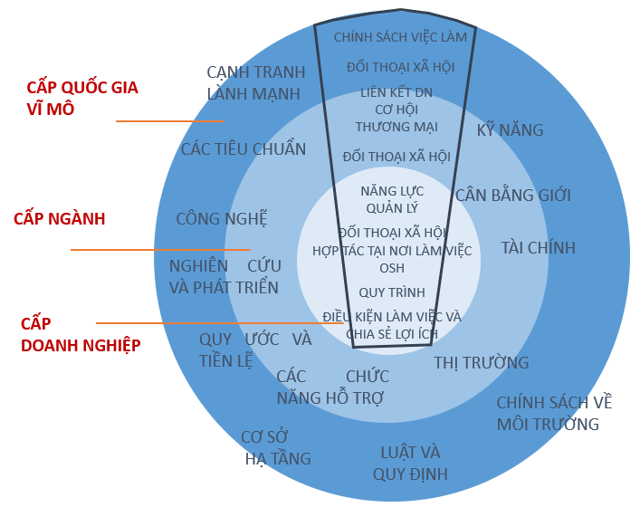
Thay đổi động lực tăng năng suất ở Việt Nam
Cần có động lực mới về tăng trưởng năng suất
Chuyển đổi kinh tế và chuyển đổi việc làm cần đi đôi với nhau
Là một phần của hệ sinh thái năng suất, cách tiếp cận ở cấp vĩ mô đòi hỏi đầu tư vào con người, cơ sở hạ tầng và các lĩnh vực chiến lược để các động lực thay đổi mang tính chuyển đổi
Vai trò quan trọng của các thể chế và chính sách thị trường lao động để giải quyết những thách thức kép trong việc duy trì tăng trưởng năng suất và đảm bảo tăng trưởng năng suất bao trùm và tạo nhiều việc làm
Hệ sinh thái năng suất và động lực của nó
Nguồn: ILO (2023) Động lực mới thúc đẩy tăng năng suất ở Việt Nam: Vai trò của thể chế và chính sách thị trường lao động

Slide 5
Phạm vi, vai trò của thể chế, chính sách thị trường lao động
Các chức năng của thể chế thị trường lao động và chính sách thị trường lao động giúp thúc đẩy tăng năng suất lao động, thông qua tăng năng suất tại nơi làm việc cũng như tạo điều kiện tiếp cận việc làm năng suất:
Trung gian thị trường lao động Thúc đẩy khả năng có việc làm và tạo việc làm Kết hợp phát triển kinh tế với công bằng xã hội
Giảm tình trạng dễ bị tổn thương Thúc đẩy tính toàn diện và bình đẳng
Các chính sách và thể chế thị trường lao động giúp giảm tác động của các cú sốc
Nguồn: ILO (2023) Động lực mới thúc đẩy tăng năng suất ở Việt Nam: Vai trò của thể chế và chính sách thị trường lao động

Slide 6
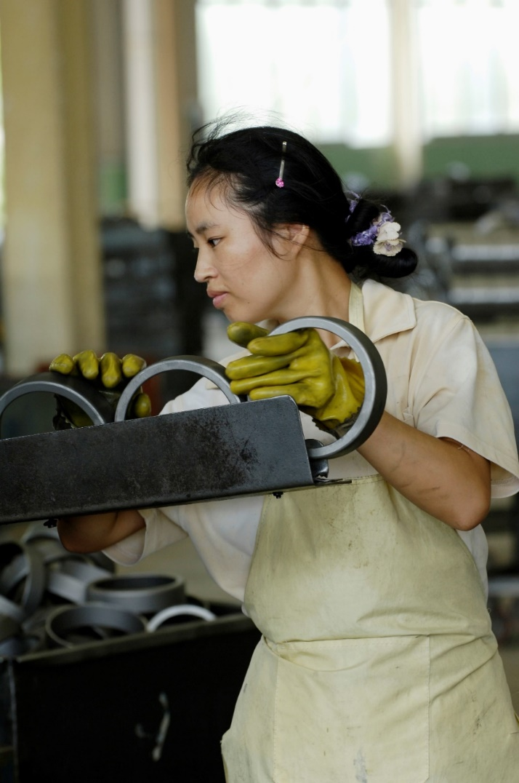
Những thách thức và vai trò mới đối với thể chế thị trường lao động ở Việt Nam
Các lĩnh vực để tăng hiệu quả của các thể chế và chính sách việc làm và thị trường lao động:
Phát triển nguồn nhân lực và tăng cường việc làm để đáp ứng nhu cầu ngày càng tăng của nền kinh tế tri thức và công nghệ và Công nghiệp 4.0
Tiếp cận các cơ hội việc làm năng suất cho tất cả mọi người: Vai trò quan trọng của các chính sách thị trường lao động chủ động Thay đổi bản chất của thất nghiệp và những thách thức mới đối với tạo việc làm có năng suất hơn Hệ thống thông tin thị trường lao động hiệu quả, lập kế hoạch việc làm tinh vi và nghiên cứu về tăng năng suất Tạo việc làm năng suất và việc làm bền vững, đặc biệt tập trung vào các doanh nghiệp vừa và nhỏ và giảm thiểu phi chính thức Sự gắn kết chính sách và đảm bảo các nguồn kinh phí Tăng cường phối hợp với chính sách ở các lĩnh vực khác (ví dụ: bảo trợ xã hội)
Nguồn: ILO (2023) Động lực mới thúc đẩy tăng năng suất ở Việt Nam: Vai trò của thể chế và chính sách thị trường lao động

Slide 7
Xin cảm ơn!

